Slide 1
S-CHEMI
Safety Chemical Warehouse Keeper
Copyright
<로딩 화면>

Slide 2
1
1
로그인 성공 시
메인 화면으로 이동
S-CHEMI
1
로그인 실패 팝업
회원 정보 수정
S-CHEMI
Safety Chemical Warehouse Keeper
로그인 실패
창고 출입
1
ID
로그인
ID 및 패스워드를 다시
확인해주세요.
입고 처리
PW
1
출고 처리
확인
로그아웃
Copyright
관리자에게 문의하기
<로그인 화면>

Slide 3
2
1
1
S-CHEMI
회원 정보 수정
1
비밀번호 불일치 팝업
아이디
비밀번호 불일치
sam0909
기업 코드
비밀번호를 다시 확인해주세요.
3A6F
1
1
회원 정보 수정
이름
확인
홍길동
창고 출입
전화번호
010-3456-2222
1
수정 성공 팝업
입고 처리
비밀번호
출고 처리
*********
수정 완료
비밀번호 확인
로그아웃
*********
수정이 완료되었습니다.
아이디와 기업코드는 수정이 불가합니다.
2
확인
1
관리자에게 문의하기
수정
<회원 정보 수정 화면>

Slide 4
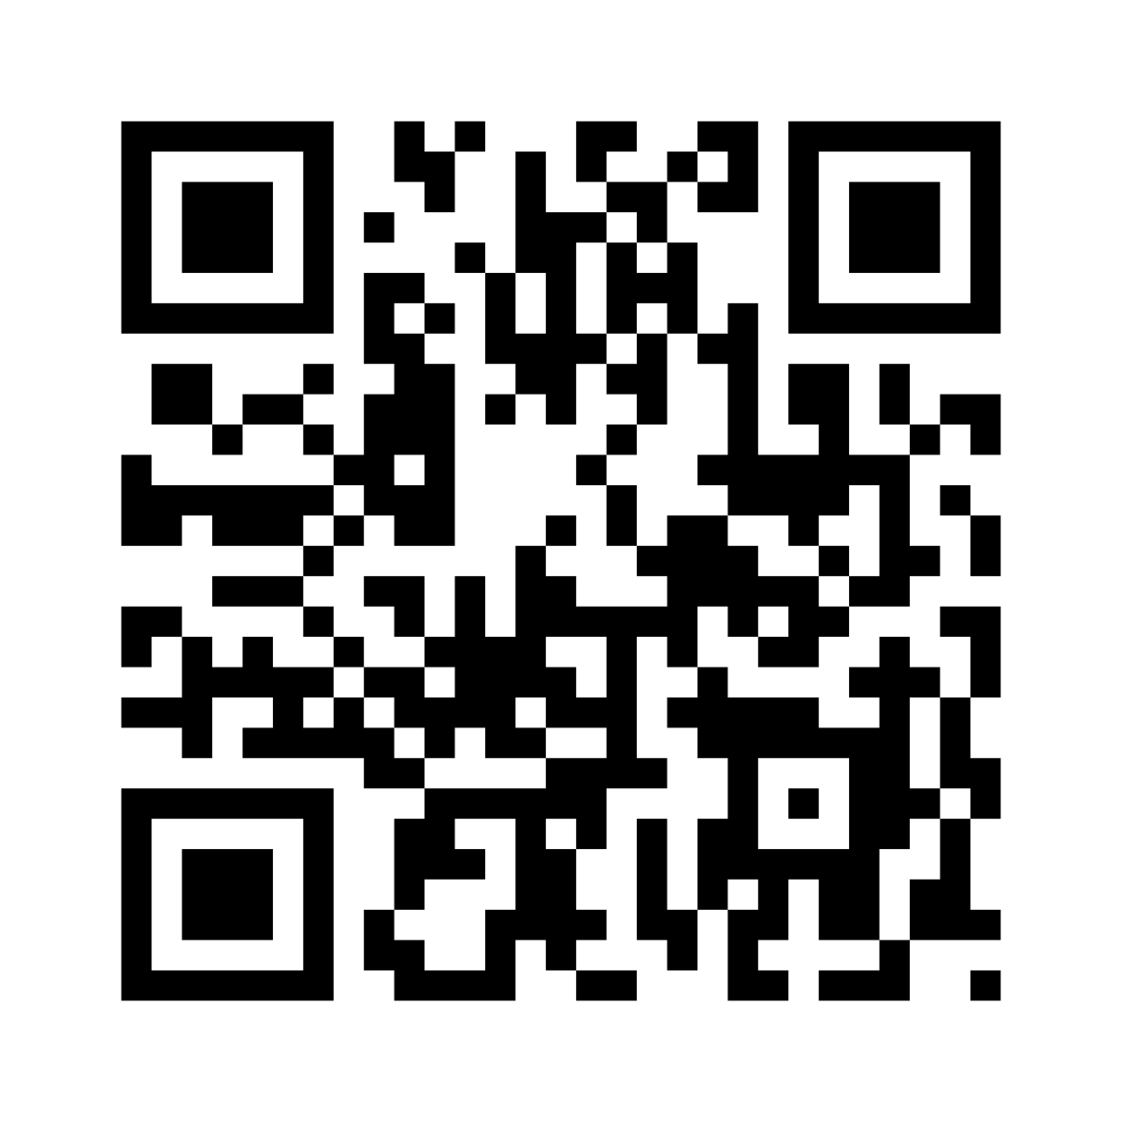
1
2
S-CHEMI
창고 출입
카메라 초점을 맞춰 주세요
1
창고 출입 QR 촬영 성공 팝업
회원 정보 수정
QR 촬영 성공
2
창고 출입
창고 출입이 기록되었습니다.
입고 처리
확인
출고 처리
1
로그아웃
메인 화면으로 이동
1
관리자에게 문의하기
촬영
<창고 출입 화면>

Slide 5
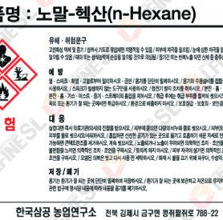
3
1
S-CHEMI
입고 처리
입고 처리
카메라 초점을 맞춰 주세요
회원 정보 수정
제품명이 잘 보이도록
라벨지를 촬영해 주세요
창고 출입
3
입고 처리
출고 처리
로그아웃
1
1
관리자에게 문의하기
촬영
촬영
<입고 시 QR코드 촬영 화면>

Slide 6
1
S-CHEMI
입고 처리
창고 위치
1
입고 처리 성공 팝업
회원 정보 수정
입고 처리 성공
창고 출입
3
입고 처리가 완료되었습니다.
입고 처리
출고 처리
확인
3
로그아웃
QR 촬영 화면으로 이동
1
관리자에게 문의하기
입고 처리
<입고 시 QR코드 촬영 화면>

Slide 7
4
S-CHEMI
출고 처리
카메라 초점을 맞춰 주세요
1
출고 처리 성공 팝업
회원 정보 수정
출고 처리 성공
창고 출입
입고 처리
출고 처리가 완료되었습니다.
4
확인
출고 처리
4
로그아웃
QR 촬영 화면으로 이동
1
관리자에게 문의하기
촬영
<출고 시 QR코드 촬영 화면>

Slide 8
1
S-CHEMI
5
로그아웃 성공 팝업
S-CHEMI
회원 정보 수정
Safety Chemical Warehouse Keeper
로그아웃 성공
창고 출입
ID
로그인
입고 처리
로그아웃 되었습니다.
PW
1
출고 처리
확인
5
로그아웃
관리자에게 문의하기
Copyright
<로그아웃 화면>

Slide 9
1
6
S-CHEMI
관리자에게 문의하기
아이디
전화번호
1
문의 제출 성공 팝업
회원 정보 수정
기업 코드
제출 성공
창고 출입
문의사항
관리자 확인 후
연락 드리겠습니다.
입고 처리
1
출고 처리
확인
로그아웃
0/500 자
1
6
제출
관리자에게 문의하기
<관리자 문의 화면>

